Slide 1
GST 1259
Otimização de sistemas de Transporte
Prof. Adm. Msc. Luiz Cláudio Brites Lobato
LOGÍSTICA - Nova Iguaçu / Duque de Caxias – 2017.02

Slide 2



Prof. Adm. Msc. Luiz Cláudio Brites Lobato
GST 1259
Otimização de Sistemas de Transporte
  Unidade: Nova Iguaçu
  Turma: 3006 - Segunda-feira
  18:30 às 22:00
  Unidade: Duque de Caxias
  Turma: 3004 - Terça-feira
  19:00 às 22:30
  Unidade: Via Brasil
  Turma: 3011 - Quarta-feira
  18:50 às 22:20

Slide 3

APRESENTAÇÃO
MINI CURRÍCULO DO PROFESSOR
Adm. Msc. Luiz Cláudio Brites Lobato
Atuação:
Diretor Executivo do SINAERJ – (SINDICATO DOS ADMINISTRADORES DO ESTADO DO RIO DE JANEIRO)
Coordenador da Comissão de Relações de Trabalho do Conselho Regional de administração – CRA-RJ
Presidente do Conselho Municipal de Trabalho Emprego e Renda – Nova Iguaçu - PMNI
Diretor Executivo da Assertiva Inteligência Empresarial .
Formação:
Administrador e Economista – UFRRJ / UNESA
Especialista em Auditoria e Perícia Contábil - UNESA
Mestre em Planejamento Urbano e Educação – UFRJ
Diversas Especializações nas áreas de:
  Auditoria, Perícia, Contabilidade e Educação.
e-mail: luizlobato0101@gmail.com

Slide 4
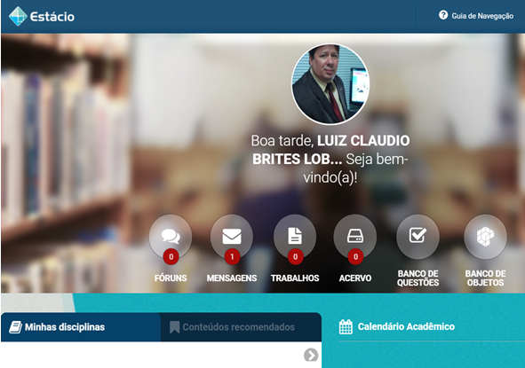
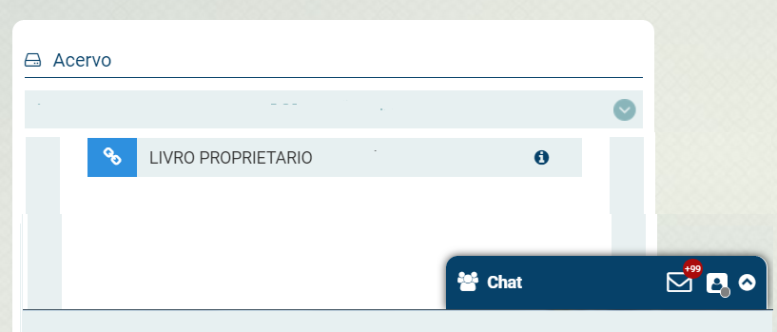

ACESSO AO MATERIAL DE APOIO À DISCIPLINA
NO SAVA
AMBIENTE DE APOIO VIRTUAL
NA PASTA DO PROFESSOR
Prof. Adm. Msc. Luiz Cláudio Brites Lobato

Slide 5
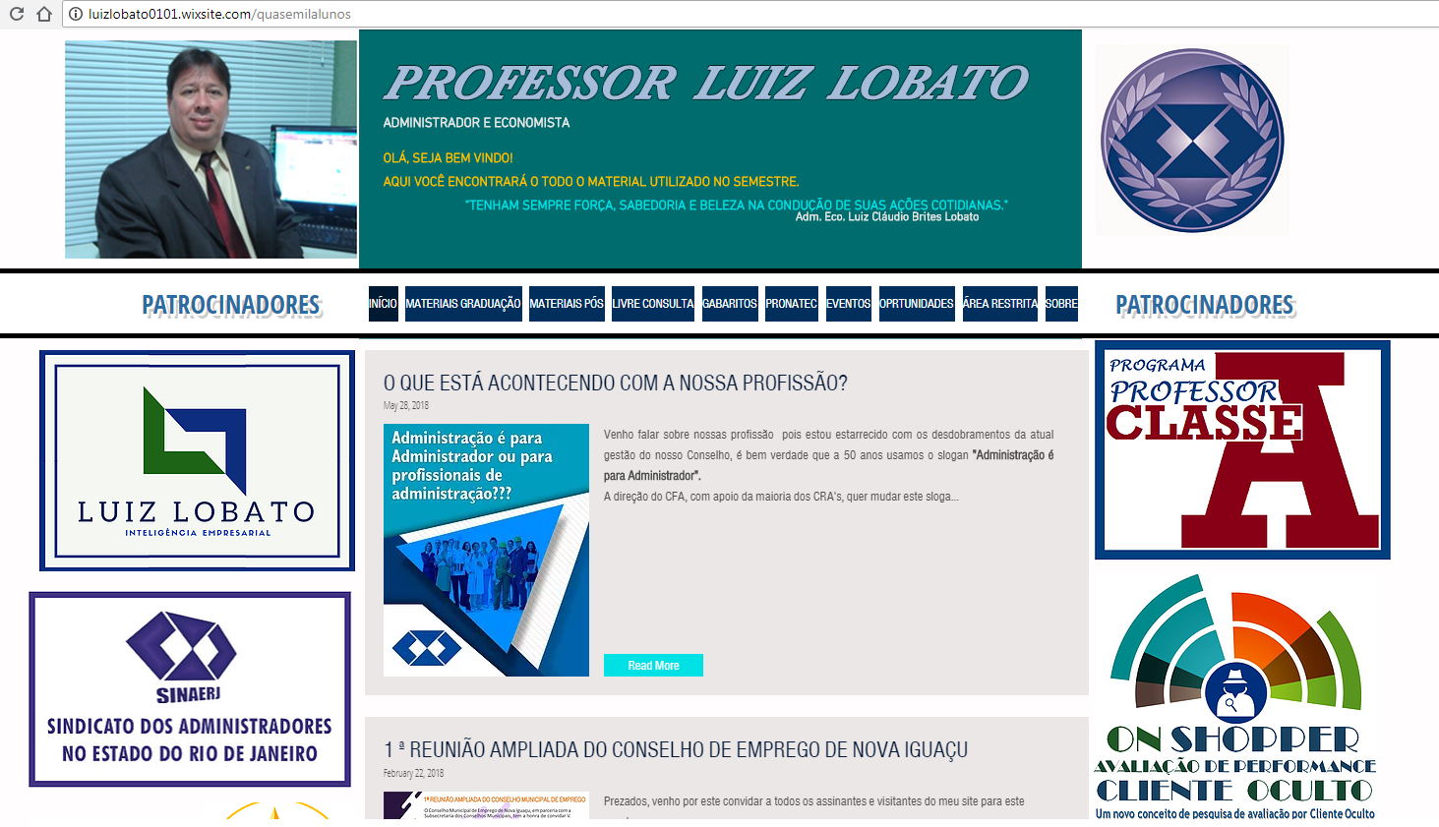
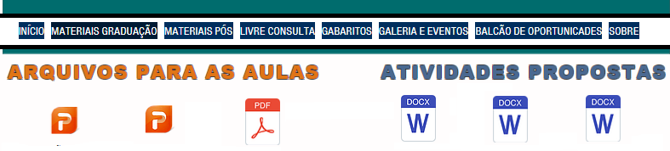
ACESSO AO MATERIAL DE APOIO À DISCIPLINA
NO MEU SITE: WWW.LUIZLOBATO0101.WIX.COM/QUASEMILALUNOS
ABA MATERIAIS DE GRADUAÇÃO
ARQUIVOS DE USO EM SALA DE AULA E ATIVIDADES DIVERSAS
Prof. Adm. Msc. Luiz Cláudio Brites Lobato

Slide 6

GST 1259 - Otimização de Sistemas de Transporte
A DISCIPLINA...
Contextualização:
A análise de redes e a teoria das filas são ferramentas da área?
Pesquisa Operacional?
O que podem ser aplicadas na otimização de sistemas de transporte, nas fases de planejamento (operacional e tático) e de operação.
Elas são aplicadas na logística para subsidiar a análise inicial de distribuição física, para estruturação de redes de transporte e no dimensionamento dos canais de atendimento para minimizar a formação de filas.
Ementa
O Roteamento de veículos (Cobertura de nós, caminho mínimo e fluxo máximo).
Problemas clássicos do transporte (Sistema equilibrado).
Teoria das Filas (MM1).
Prof. Adm. Msc. Luiz Cláudio Brites Lobato

Slide 7
GST 1259 - Otimização de Sistemas de Transporte
OGJETIVOS
Objetivos gerais
Conhecer as principais características dos sistemas de transporte.
Conhecer e empregar técnicas para otimização dos sistemas de transporte.
Objetivos específicos
- Conhecer os principais conceitos, características e definições sobre roteirização de veículos.
- Conhecer os problemas clássicos de transporte, identificando a relação entre oferta e demanda e ser capaz de planejar rotas, frotas e programação de veículos com elevado nível de qualidade e segurança.
- Conhecer características e conceitos relacionados à Teoria das Filas para emprego na otimização de sistemas de transporte.
Prof. Adm. Msc. Luiz Cláudio Brites Lobato

Slide 8
GST 1259 - Otimização de Sistemas de Transporte
CONTEÚDO PROGRAMADO
1. Conceitos Básicos para Otimização
1.1 Pesquisa Operacional
1.2 Fundamentos da pesquisa Operacional
1.2.1 Modelagem e programação linear
1.2.2 Logística
1.3 Introdução à teoria dos Grafos
1.4 Árvores binárias
2. Algoritmos e Problemas de Cobertura de Nós
2.1 Algoritmos
2.1.1 Introdução a algoritmos
2.1.2 Complexidade e implementação de algoritmos
2.2 Estruturas de dados
2.2.1 Vetores
2.2.2 Matrizes
2.2.3 Tipo de Dados Abstrato
2.3 Problemas de Transporte
2.3.1 Problema Clássico de Transportes
2.3.2 Problema de Designação
2.3.3 Roteamento de Veículos: problemas de cobertura de nós
3. Tomada de Decisão e Resolução de Sistemas Lineares
3.1 Tomada de decisão em sistemas logísticos
3.1.1 Validação de modelos de pesquisa operacional
3.1.2 Tomada de decisão
3.2 Método simplex
3.2.1 Programação Linear
3.2.2 Representação gráfica de um modelo de programação linear
3.2.3 Solução por sistema de equações lineares
3.2.4 Algoritmo do método simplex
4. Resolução de Problemas de Transporte
4.1 Problema do fluxo máximo
4.2 Problema do caminho mínimo
4.3 Resolução utilizando algoritmos de transporte
5. Congestionamento: Teoria das Filas
5.1 Introdução
5.2 Teoria das Filas
5.3 Processo de nascimento e morte
Prof. Adm. Msc. Luiz Cláudio Brites Lobato

Slide 9

AULA 01
Prof. Adm. Msc. Luiz Cláudio Brites Lobato
GST 1259
Otimização de Sistemas de Transporte

Slide 10

GST 1259 - Otimização de Sistemas de Transporte
Conceitos Básicos para Otimização
Ao final deste capítulo, objetivamos que o aluno seja capaz de identificar e se relacionar com:
• As principais características da Pesquisa Operacional;
• Fatores determinantes na para o uso da Pesquisa Operacional;
• Aplicação dos conceitos da Pesquisa Operacional;
• Identificar os conceitos iniciais para a construção de Modelos de Pesquisa Operacional;
• Conhecer exemplos de aplicação prática de Modelos de Pesquisa Operacional;
• Identificar os conceitos iniciais para a construção de grafos;
• Conhecer exemplos de aplicação prática de grafos;
• Identificar os conceitos iniciais para a varredura de uma Árvore Binária;
• Conhecer exemplos de aplicação de varredura de uma Árvore Binária.
Prof. Adm. Msc. Luiz Cláudio Brites Lobato

Slide 11
GST 1259 - Otimização de Sistemas de Transporte
Conceitos Básicos para Otimização
Nesta disciplina abordaremos como determinados conceitos da pesquisa operacional podem nos ajudar na tomada de decisão em relação aos problemas de transportes. Inicialmente, discutiremos fundamentos da pesquisa operacional, desde sua origem, para posteriormente adentrar no campo dos problemas de transporte e aplicar os conceitos previamente definidos para resolvê-los.
A origem da Pesquisa Operacional (PO) como ciência é atribuída à coordenação das operações militares durante a 2ª Guerra Mundial. Devido à guerra, era necessário distribuir recursos militares, homens, entre outros, de uma forma eficiente e eficaz.
Como o próprio nome indica, a pesquisa operacional (PO) envolve “pesquisa sobre operações”.
Portanto, a pesquisa operacional é aplicada a problemas envolvendo como conduzir e coordenar as atividades em uma organização e tem sido largamente aplicada em áreas tão distintas como manufatura, transportes, construção, telecomunicações, planejamento financeiro, assistência médica e serviços públicos, entre outros (Hillier e Lieberman, 2006).
Prof. Adm. Msc. Luiz Cláudio Brites Lobato

Slide 12
GST 1259 - Otimização de Sistemas de Transporte
Conceitos Básicos para Otimização
Por sua vez, os problemas de transporte são parte de uma grande ciência chamada Logística. De acordo com o Council of Logistics Management, logística é o processo de planejamento, implementação e controle do fluxo eficiente e economicamente eficaz de matérias primas, estoque em processo, produtos acabados e informações relativas desde o ponto de origem até o ponto de consumo, com o propósito de atender às exigências dos clientes (CSCMP,2010).
Porém, de acordo com Bowersox et al. (2001) a logística é o setor da empresa que dá condições práticas de realização das metas definidas pelo setor de marketing, como prazos de entrega mínimos. Sem o planejamento logístico, tais metas não tem condição de se concretizar. Encontrar a melhor alternativa para a operação do seu sistema logístico e da rede de transporte é uma decisão complexa em função das inúmeras combinações possíveis.
O que a pesquisa operacional pode fazer pela logística e seus problemas de transporte?
Fazendo uso de modelos matemáticos, a pesquisa operacional facilita o processo de análise e decisão dos resultados. Isso significa que uma decisão pode ser mais bem avaliada e testada antes de ser efetivamente implementada: os resultados permitem a análise de uma solução de planejamento de atividades, ou planejamento de rotas de transporte antes que sejam colocadas em prática.
Bons estudos!
Prof. Adm. Msc. Luiz Cláudio Brites Lobato

Slide 13
GST 1259 - Otimização de Sistemas de Transporte
Conceitos Básicos para Otimização
1.1 Pesquisa Operacional
A pesquisa operacional (PO) envolve “pesquisa sobre operações”. Portanto, a pesquisa operacional é aplicada a problemas envolvendo como conduzir e coordenar as atividades em uma organização e tem sido largamente aplicada em áreas tão distintas como manufatura, transportes, construção, telecomunicações, planejamento financeiro, assistência médica e serviços públicos, entre outros (Hillier e Lieberman, 2006).
A pesquisa operacional teve impacto na melhoria da eficiência de diversas organizações pelo mundo. Conforme Hillier e Lieberman (2006).
A PO deu uma contribuição significativa no aumento da produtividade das economias de diversos países.
Os autores apresentam uma listagem de algumas aplicações da pesquisa operacional desde 1985 até 2003, incluindo empresas como a Monsanto Corporation, United Airlines, IBM e Merryl Linch, entre muitas outras.
Prof. Adm. Msc. Luiz Cláudio Brites Lobato

Slide 14
GST 1259 - Otimização de Sistemas de Transporte
Conceitos Básicos para Otimização
A pesquisa operacional na IBM
A Pesquisa Operacional é praticada em toda a IBM. Para isso, existe um departamento de pesquisa cujas atividades apontam para onde essa ciência deve ser aplicada.
O desenvolvimento de pesquisa e algoritmos continua nas áreas de otimização, estatística e teoria das filas. As áreas atuais em que a pesquisa operacional é utilizada são:
  Roteamento de veículos,
  Alocação de recursos,
  Otimização e modelagem da cadeia de suprimentos,
  Gestão de recursos e nível de serviço industrial,
  Previsão e otimização para o setor aéreo.
IBM, 2015
Para maiores informações sobre os projetos de PO na IBM,consulte o site:
http://researcher.watson.ibm.com/ researcher/view_group.php?id=149 .
Prof. Adm. Msc. Luiz Cláudio Brites Lobato

Slide 15
GST 1259 - Otimização de Sistemas de Transporte
Conceitos Básicos para Otimização
Fazendo uso de modelos matemáticos, a pesquisa operacional facilita o processo de análise e decisão dos resultados. Isso significa que uma decisão pode ser mais bem avaliada e testada antes de ser efetivamente implementada: os resultados permitem a análise de uma solução de programação da produção, por exemplo, antes que esta seja posta em prática.
E desde quando a pesquisa de operações é utilizada?
O termo Pesquisa Operacional foi utilizado pela primeira vez na Grã-Bretanha em 1938 para designar o estudo sistemático de problemas estratégicos e táticos decorrentes de operações militares.
A Pesquisa Operacional surgiu durante a Segunda Guerra Mundial, da necessidade de lidar com problemas de natureza logística, tática e de estratégia militar de grande dimensão e complexidade. Foram então criados grupos multidisciplinares de matemáticos, físicos e engenheiros e cientistas sociais. (SOBRAPO, 2015).
Após a Segunda Guerra Mundial, muitos dos especialistas que estiveram envolvidos no planejamento de operações militares deram continuidade a suas pesquisas, agora visando também operações não militares.
Prof. Adm. Msc. Luiz Cláudio Brites Lobato

Slide 16
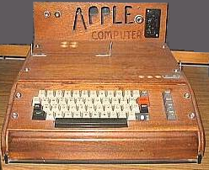
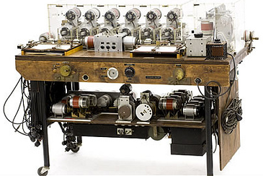
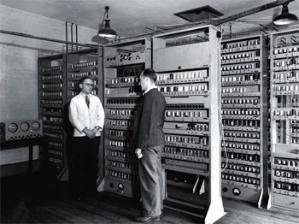

GST 1259 - Otimização de Sistemas de Transporte
Conceitos Básicos para Otimização
Um dos desenvolvimentos metodológicos mais importantes do período pós-guerra foi o Método Simplex, por George Dantzig, em 1947, para a resolução de problemas de Programação Linear, isto é, de problemas de planejamento nos quais são utilizados modelos de otimização lineares.
O surgimento de computadores digitais na década de 1950 tornou possível desenvolver e utilizar novas metodologias para resolver uma grande variedade de problemas práticos.
À medida que a capacidade computacional disponível foi crescendo, tornou-se possível resolver problemas cada vez mais complexos.
A utilização da pesquisa operacional tem sido vista por gestores e usuários de duas formas: o enfoque clássico que busca a solução ótima e o enfoque “atual”, segundo Andrade (2004) que é o uso do modelo para identificação do problema clássico.
Prof. Adm. Msc. Luiz Cláudio Brites Lobato

Slide 17
GST 1259 - Otimização de Sistemas de Transporte
Conceitos Básicos para Otimização
1.2 Fundamentos da pesquisa Operacional
Segundo Andrade (2004), no enfoque clássico, a pesquisa operacional é definida como a arte de aplicar técnicas de modelagem a problemas de tomada de decisão e resolver os modelos identificados por meio de métodos matemáticos e estatísticos visando à obtenção de uma solução ótima.
1.2.1 Modelagem e programação linear
Modelo
[...] uma representação de uma situação ou realidade, conforme vista por uma pessoa ou um grupo de pessoas, e construída de forma a auxiliar o tratamento daquela situação de uma maneira sistemática. Por um lado, um modelo deve ser suficientemente detalhado para captar elementos essenciais e representar o sistema real; por outro lado, ele deve ser suficientemente simplificado (abstraído) para ser tratável por métodos de análise e resolução conhecidos.
Definição de MODELO por: Reinaldo Morabito Neto (2010).
A pesquisa operacional e a programação matemática tratam de problemas de decisão que procuram representar o problema real, ou seja, é necessária a elaboração de um modelo.
Prof. Adm. Msc. Luiz Cláudio Brites Lobato

Slide 18
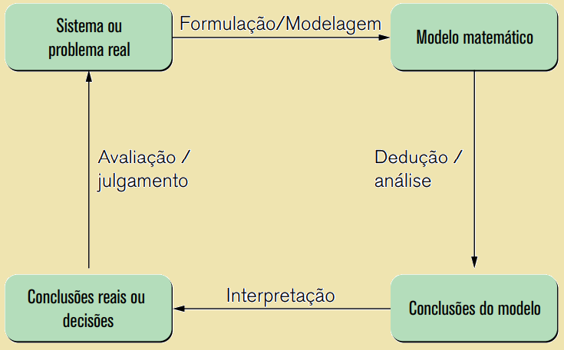
GST 1259 - Otimização de Sistemas de Transporte
Conceitos Básicos para Otimização
Variáveis (incógnitas) são definidas e relações matemáticas entre essas variáveis são estabelecidas de forma que o comportamento do sistema ou do problema a ser resolvido seja descrito (Arenales et al. 2011).
Uma vez resolvido o modelo matemático, ou seja, determinados os valores das incógnitas, o passo seguinte consiste na análise da solução e validação do modelo, isto é, verificar se as soluções obtidas pela resolução do modelo matemático são compatíveis com a realidade.
Processo de modelagem como proposto por:
Marcos Nereu Arenales
Prof. Adm. Msc. Luiz Cláudio Brites Lobato

Slide 19
GST 1259 - Otimização de Sistemas de Transporte
Conceitos Básicos para Otimização
Otimização
Pode-se definir a otimização como sendo a tarefa de determinar as “melhores” soluções para certos problemas matematicamente formulados.
Esta tarefa é de grande importância para muitas profissões. Por exemplo, físicos, químicos e engenheiros estão interessados em maximizar a produção ao projetar uma indústria química, levando em consideração certas restrições, como por exemplo custo e poluição.
Os economistas e investigadores de operação por suas vezes, têm que considerar a ótima alocação de recursos em colocações industriais e sociais.
Alguns destes problemas envolvem apenas modelos lineares, em que as variáveis são contínuas e apresentam comportamento linear, tanto em relação à função objetivo com às restrições. Os modelos mostrados nesse livro são modelos lineares.
Prof. Adm. Msc. Luiz Cláudio Brites Lobato

Slide 20
GST 1259 - Otimização de Sistemas de Transporte
Conceitos Básicos para Otimização
Segundo Morabito e Pureza (2010) há quatro etapas usuais, sugeridas para serem utilizadas por equipes de pesquisa operacional para enfrentar problemas reais:
• Fase I: Definição do problema de interesse e coleta dados.
• Fase II: Construção de um modelo matemático para representar o
problema.
• Fase III: Solução do Modelo.
• Fase IV: Validação do modelo.
A Fase I dependerá então do problema que identificaremos para resolver: a equipe de pesquisa operacional deve formular corretamente o problema em estudo.
O problema deve ser analisado a partir de um sistema integrado, em que interagem várias componentes, todas elas interdependentes, para o qual é preciso obter uma solução ótima que satisfaça a todas elas.
Já as fases II e III possuem bastante rigor matemático.
Prof. Adm. Msc. Luiz Cláudio Brites Lobato

Slide 21
GST 1259 - Otimização de Sistemas de Transporte
Conceitos Básicos para Otimização
Vamos ver como proceder para modelar uma situação, para a fase II:
Formulação do problema Nesta etapa devem ficar bem definidos:
• os objetivos que se pretendem alcançar com a resolução do problema;
• as restrições (limitações) existentes no sistema em geral;
• as relações de interdependência de todas as componentes integrantes do sistema.
Este passo deve ser executado com muito rigor e a formulação inicial será sempre reformulada até que se alcance a que melhor represente a situação real em estudo.
b) Construção do modelo matemático Como já dito anteriormente, um modelo é uma representação simplificada de uma situação na vida real e reflete a essência do problema.
Um modelo matemático de um Problema de Otimização é representado por um sistema de equações (inequações) que descrevem a essência do problema.
Um modelo matemático de um Problema de Otimização determina os valores de um número N de decisões a ser tomadas, denominadas variáveis de decisão: x1 , x2 ,…, xN inter-relacionadas por uma função matemática, que representa a medida da vantagem e ou desvantagem associada à tomada de decisão.
Esta função é denominada função objetivo. Qualquer restrição associada às variáveis
de decisão pode ser representada por equações e ou inequações matemáticas.
Prof. Adm. Msc. Luiz Cláudio Brites Lobato

Slide 22
GST 1259 - Otimização de Sistemas de Transporte
Conceitos Básicos para Otimização
Estas expressões são denominadas restrições do modelo. Todas as constantes (coeficientes) da função objetivo e das restrições são denominadas parâmetros do modelo.
Um problema pode ser reformulado e remodelado perante as seguintes situações: durante a etapa da avaliação do modelo e as suas soluções, os resultados demonstram que é preciso uma reformulação do problema (incorporando novas restrições, alterando os valores de alguns dos parâmetros, etc.).
Ou, ainda, quando depois de avaliadas e implementadas as soluções, pretende-se avançar para uma etapa superior. Nesta nova etapa o modelo vai ser enriquecido com novos elementos, ainda mais complexos.
Este processo de reformulação e remodelação pode repetir-se, até que o modelo desenvolvido e as suas soluções representem, o mais fielmente possível, a complexidade do problema em estudo, e as soluções implementadas satisfaçam completamente os principais objetivos traçados.
Prof. Adm. Msc. Luiz Cláudio Brites Lobato

Slide 23
GST 1259 - Otimização de Sistemas de Transporte
Conceitos Básicos para Otimização
Em modelos de programação linear (otimização linear), a função objetivo e as restrições são lineares nas variáveis, ou seja, consistem de somatórias de termos, cada qual composto pela multiplicação de uma constante e uma única variável de decisão.
Além disso, os valores das variáveis podem assumir valores contínuos (fracionários).
Uma função – Função Objetivo – para Maximizar ou Minimizar
• Ex: Maximizar lucro, produção, contribuição;
• Ex: Minimizar custo, espaço usado, tempo necessário;
• Um conjunto de variáveis reais – Variáveis de Decisão;
• Ex: Níveis de produção;
• Ex: Matéria prima a adquirir;
Um conjunto de restrições – Restrições Técnicas e Lógicas – aos valores das variáveis de decisão
• Ex: Não produzir menos do que 10 unidades de um produto;
• Ex: Não utilizar mais do que 500 horas de trabalho;
Prof. Adm. Msc. Luiz Cláudio Brites Lobato

Slide 24
GST 1259 - Otimização de Sistemas de Transporte
Conceitos Básicos para Otimização
Veja um exemplo simples de modelagem:
Em uma empresa, o Produto 1 (P1) promove 3 unidades de lucro e o Produto 2 (P2)
contribui com 5 unidades de lucro.
Porém, a produção de P1 tem demanda máxima de 6 unidades, ou seja, a produção não pode exceder 6 unidades.
A demanda máxima de P2 é de 8 unidades, portanto, a produção não poderá exceder 8 unidades.
Quanto deve ser produzido de cada produto para maximizar o lucro?
Temos que:
• x1 será a variável referente a quantidade de unidades de P1 produzidas
• x2 será a variável referente a quantidade de unidades de P2 produzidas
Prof. Adm. Msc. Luiz Cláudio Brites Lobato

Slide 25

GST 1259 - Otimização de Sistemas de Transporte
Conceitos Básicos para Otimização
Assim x1 e x2 são as soluções que queremos obter. Os números 3 e 5 são os parâmetros ou coeficientes das variáveis.
Olhemos, então, para as restrições de produção:
• A produção de P1 não pode exceder 6 unidades – x1 ≤ 6
• A produção de P2 não pode exceder 8 unidades – x2 ≤ 8
Queremos maximizar o lucro, portanto a função objetivo será:
Sujeito às restrições de demanda máxima:
x1 ≤ 6
x2 ≤ 8
E uma restrição para que as variáveis não se tornem negativas:
x1 , x2 ≥0
Prof. Adm. Msc. Luiz Cláudio Brites Lobato

Slide 26

GST 1259 - Otimização de Sistemas de Transporte
Conceitos Básicos para Otimização
Um vendedor de frutas pode transportar 800 caixas de frutas para sua região de vendas. Ele necessita transportar 200 caixas de laranjas a 20 unidades de lucro por caixa, pelo menos 100 caixas de pêssegos a 10 unidades de lucro por caixa e, no máximo 200 caixas de tangerinas a 30 unidades de lucro por caixa.
De que forma ele deverá carregar o caminhão para obter o lucro máximo?
Construa o modelo para esse problema.
Primeiro passo: criar as variáveis de decisão que representarão a quantidade a ser transportada de cada fruta:
x1 será a variável referente a quantidade em caixas de laranjas transportadas;
x2 será a variável referente a quantidade em caixas de pêssegos transportadas;
x3 será a variável referente a quantidade em caixas de tangerinas transportadas;
Segundo passo: elaborar a função objetivo. Temos que é um problema de maximização de lucro, assim:
Função objetivo:
Prof. Adm. Msc. Luiz Cláudio Brites Lobato

Slide 27
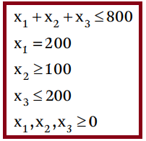
GST 1259 - Otimização de Sistemas de Transporte
Conceitos Básicos para Otimização
Terceiro passo: estabelecer as restrições (limitações) existentes no sistema em geral e as relações de interdependência de todas as componentes integrantes do sistema. Informações importantes:
Um vendedor de frutas pode transportar 800 caixas de frutas.
O produtor necessita transportar 200 caixas de laranjas a 20 unidades de lucro por caixa, pelo menos 100 caixas de pêssegos a 10 unidades de lucro por caixa e, no máximo 200 caixas de tangerinas a 30 unidades de lucro por caixa.
Assim temos, representado matematicamente:
Restrições do problema:
Prof. Adm. Msc. Luiz Cláudio Brites Lobato

Slide 28

GST 1259 - Otimização de Sistemas de Transporte
Conceitos Básicos para Otimização
A última equação representa que o modelo não poderá ter um carregamento menor que 0 unidades (restrição de não negatividade).
Portanto, a modelagem correta do problema é:
Sujeito a:
Prof. Adm. Msc. Luiz Cláudio Brites Lobato

Slide 29


GST 1259 - Otimização de Sistemas de Transporte
Conceitos Básicos para Otimização
Vimos dois exemplos de modelagem de maximização de lucro, mas existem outras possibilidades, por exemplo, de minimização de custo de estoque ou de transporte.
Mas qual a importância prática da otimização do sistema logístico e, dentro desse sistema, dos problemas de transporte?
De acordo com o Instituto de Logística e Supply Chain (ILOS), o transporte representa o elemento logístico mais custoso e consequentemente, o candidato preponderante para otimização.
O instituto ainda informa que os custos com transporte por parte das empresas correspondem a 6,9% do PIB.
Prof. Adm. Msc. Luiz Cláudio Brites Lobato

Slide 30
GST 1259 - Otimização de Sistemas de Transporte
Conceitos Básicos para Otimização
A Logística
De acordo com o Council of Logistics Management, logística e o processo de planejamento, implementação e controle do fluxo eficiente e economicamente eficaz de matérias-primas, estoque em processo, produtos acabados e informações relativas desde o ponto de origem ate o ponto de consumo, com o propósito de atender as exigências dos clientes (CSCMP,2015).
Para Costa, (2002) pode-se afirmar que um sistema logístico qualquer deve estabelecer a integração dos fluxos físicos e de informações, responsáveis pela movimentação de materiais e produtos, desde a previsão das necessidades para suprimento de matérias-primas e componentes, passando pelo planejamento da produção e consequente programação de fornecimento aos canais de distribuição para o mercado consumidor.
Prof. Adm. Msc. Luiz Cláudio Brites Lobato

Slide 31
GST 1259 - Otimização de Sistemas de Transporte
Conceitos Básicos para Otimização
Alves (1997) apud Costa (2002) entende que os bens e serviços produzidos por uma empresa são obtidos a partir de bens e serviços provenientes de um mercado a montante e poderão sofrer processamentos a jusante ou apenas seguirem por um canal de distribuição simples ate o consumidor final.
A cada transformação que o produto passa, seja física, temporal e/ou espacial, lhe e agregado valor e incorporado a ele condições de melhor atendimento ao consumo.
Este valor adicionado e adquirido a partir da transferência de propriedade entre agentes, os quais estabelecem entre si uma relação de troca destes bens e serviços.
Portanto, a gestão logística cuida da movimentação geral dos produtos, que se da por três áreas principais: suprimento, apoio a produção e distribuição física.
Prof. Adm. Msc. Luiz Cláudio Brites Lobato

Slide 32
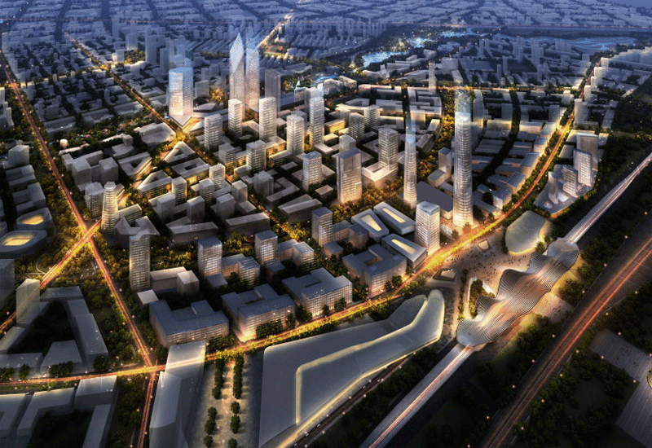
GST 1259 - Otimização de Sistemas de Transporte
Conceitos Básicos para Otimização
Para vencer a distancia que separa os clientes dos fornecedores, a gestão logística enfrenta problemas referentes a tempo, espaço, custo, comunicação, movimentação e transporte de materiais e produtos (roteirizarão) (Costa, 2002).
Mediante ao anseio de organizações empresariais em minimizar os custos com transporte, pesquisas sobre métodos que venham a otimizar o processo de roteirizarão tem sido realizadas.
O termo roteirizarão pode ser descrito como um processo de sequencias de paradas determinadas que um veiculo deva percorrer, com o objetivo de atender pontos dispersos geograficamente.
Prof. Adm. Msc. Luiz Cláudio Brites Lobato

Slide 33


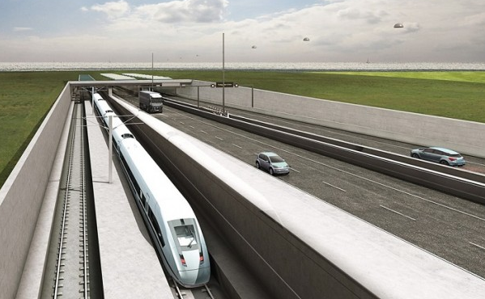
AULA 02
Prof. Adm. Msc. Luiz Cláudio Brites Lobato
GST 1259
Otimização de Sistemas de Transporte

Slide 34
GST 1259 - Otimização de Sistemas de Transporte
Conceitos Básicos para Otimização
Introdução à teoria dos Grafos
A Teoria dos Grafos e um ramo da matemática que remete ao estudo de objetos combinatórios denominados Grafos. Grafos são representados por pontos dispostos em posições arbitrarias denominados de nos, ou vértices, conectados por curvas chamadas de arestas.
A Pesquisa Operacional utiliza os grafos em diversas situações, por exemplo em interligações entre “locais”. Os “locais” são chamados vértices (ou nos) e as ligações são chamadas arestas entre os “locais”.
Na figura a seguir, temos que Conjunto de vértices: V= {a,b,c,d,}, os arcos (linhas continuas) representam as ligações entre os vértices.
Os arcos são representados como pares ordenados, por exemplo, o par ordenado (a,b), por exemplo, representa o arco que liga os vértices a e b.
O conjunto de todos os arcos:
A={(a,b),(a,d),(d,b),(b,c),(d,c)}
Prof. Adm. Msc. Luiz Cláudio Brites Lobato

Slide 35
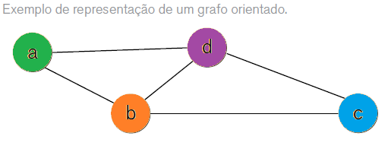
GST 1259 - Otimização de Sistemas de Transporte
Conceitos Básicos para Otimização
Introdução à teoria dos Grafos
A={(a,b),(a,d),(d,b),(b,c),(d,c)}
V= {a,b,c,d,}
Em diversas situações esta relação não e simétrica, ou seja, par (a,b) não implica (b,a), como por exemplo em um fluxo de carros em uma rodovia de Mao única.
Esta restrição e indicada no grafo determinando uma direção para cada aresta, a qual agora e chamada de arco.
Veja a representação na figura a seguir.
Prof. Adm. Msc. Luiz Cláudio Brites Lobato

Slide 36
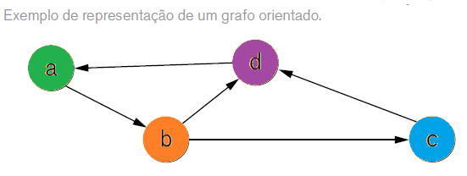
GST 1259 - Otimização de Sistemas de Transporte
Conceitos Básicos para Otimização
Introdução à teoria dos Grafos
V= {a,b,c,d,}
A={(a,b),(d,a),(b,d),(b,c),(c,d)}
Prof. Adm. Msc. Luiz Cláudio Brites Lobato

Slide 37
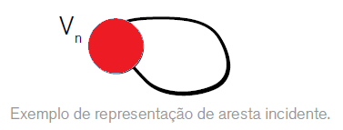
GST 1259 - Otimização de Sistemas de Transporte
Conceitos Básicos para Otimização
Introdução à teoria dos Grafos
E possível definir grafo como um par G = (V,E) onde V e um conjunto finito e não vazio e E e uma relação (função) sobre os elementos de V.
Os elementos de V são chamados de vértices (ou nos), e os pares ordenados (vi,vj), que representam as relações entre os elementos de V, são chamados de arestas ( linhas) do grafo. A seguir, apresentamos as características dos grafos.
Uma aresta e dita incidente com os vértices que ela liga. Se uma aresta e incidente em um único vértice e chamado de laço.
Prof. Adm. Msc. Luiz Cláudio Brites Lobato

Slide 38

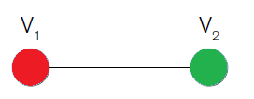
GST 1259 - Otimização de Sistemas de Transporte
Conceitos Básicos para Otimização
Introdução à teoria dos Grafos
Dois vértices são chamados de adjacentes se estão ligados por arestas. Um vértice e dito isolado, se não tem aresta incidindo sobre ele.
Na figura 1.5 podemos ver a incidência entre o vértice “V1” e o vértice “V2”.
E o vértice “V3” como vértice isolado.
Define-se grau de um vértice v ∈ V, denotado por Gr (v) como sendo o numero de arestas incidentes em v.
Prof. Adm. Msc. Luiz Cláudio Brites Lobato

Slide 39
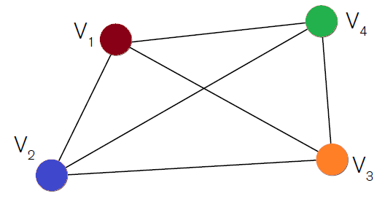
GST 1259 - Otimização de Sistemas de Transporte
Conceitos Básicos para Otimização
Introdução à teoria dos Grafos
Define-se grau de um vértice v ∈ V, denotado por gr (v) como sendo o numero de arestas incidentes em v. Um grafo e dito regular de grau r se todos seus vértices possuem grau r.
Na figura a seguir temos um grafo regular de grau 3 (r = 3).
Ordem do grafo: |V |= 4 |A |= 6
Representação de grafo de ordem 4.
Prof. Adm. Msc. Luiz Cláudio Brites Lobato

Slide 40
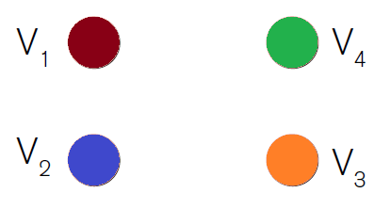
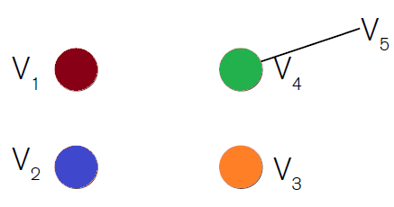
GST 1259 - Otimização de Sistemas de Transporte
Conceitos Básicos para Otimização
Introdução à teoria dos Grafos
A figura a seguir, representa um grafo de grau zero, ou seja, nulo. Grafo regular de grau zero (r = 0).
Ordem do grafo: |V |= 4 |A |= 0.
Representação de grafo regular de grau 0.
Representação de vértices pendentes em um grafo.
Um vértice de grau 1, e dito pendente. Veja exemplo na figura a seguir, os vértices pendentes: (V4 eV5).
Ordem do grafo: |V |= 5 |A |= 1
Prof. Adm. Msc. Luiz Cláudio Brites Lobato

Slide 41
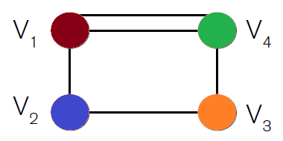
GST 1259 - Otimização de Sistemas de Transporte
Conceitos Básicos para Otimização
Introdução à teoria dos Grafos
Representação de arestas adjacentes em um grafo.
Duas arestas que incidam sobre o mesmo vértice são ditas adjacentes.
Se os dois vértices de incidência são os mesmos, as arestas são ditas paralelas.
Veja na figura a seguir os vértices (v1 e v4) possuem arestas paralelas:
Ordem do grafo: |V |= 4 |A |= 5
Ainda, temos que o antecessor de um vértice vi e todo vértice vj que seja extremidade inicial de uma arco que termina em vi.
Sucessor de um vértice vi e todo vj que seja extremidade final de um arco que parte de vi.
Prof. Adm. Msc. Luiz Cláudio Brites Lobato

Slide 42
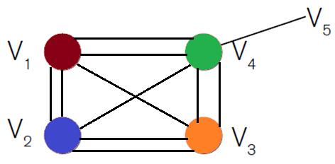
GST 1259 - Otimização de Sistemas de Transporte
Conceitos Básicos para Otimização
Introdução à teoria dos Grafos
O grau de um vértice de um grafo orientado e a soma dos graus dos arcos que saem do vértice, isto e, o grau de emissão (de saída) e o grau de recepção (de entrada).
Um grafo onde existe um numero Wij associado a cada aresta e um grafo denominado valorado e o numero Wij e chamado custo da aresta.
Multigrafo e o grafo que contem arestas paralelas ou laços. Grafo simples e um grafo que não contem nenhum par de arestas paralelas ou laços.
Por fim, grafo completo e um grafo simples que será completo quando existir uma aresta entre cada par de seus vértices.
Prof. Adm. Msc. Luiz Cláudio Brites Lobato

Slide 43
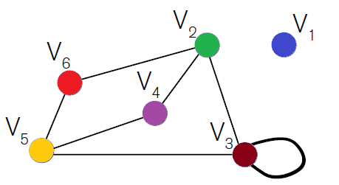
GST 1259 - Otimização de Sistemas de Transporte
Conceitos Básicos para Otimização
Introdução à teoria dos Grafos
Caracterize o grafo da figura abaixo de acordo com os conceitos descritos nos tópicos anteriores:
Respostas:
Grafo simples, não orientado e incompleto.
Ordem do grafo: |V |= 6 |A |= 7
Vértices adjacentes:
(V6’,V2) (V6’,V5)
(V2’,V3) (V2’,V4)
(V3’,V5)
(V4’,V5)
Vértice isolado: V1
Laço em V3
Você conseguiu enxergar todas essas características?

Slide 44
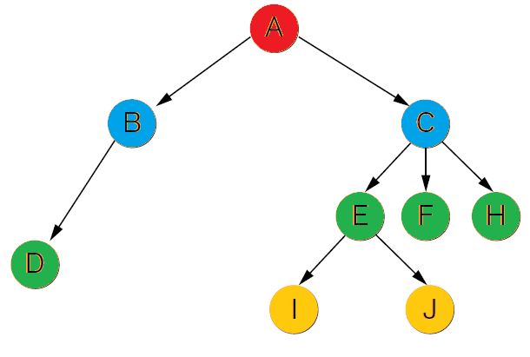
GST 1259 - Otimização de Sistemas de Transporte
Conceitos Básicos para Otimização
Árvores binárias
Arvores são estruturas de dados extremamente uteis em muitas aplicações. Uma arvore e formada por um conjunto finito T de elementos denominados vértices ou nos de tal modo que se T = 0 a arvore e vazia, caso contrario temos um no especial chamado raiz da arvore (r), e cujos elementos restantes são particionados em m >= 1 conjuntos distintos não vazios, as subarvores de r, sendo cada um destes conjuntos por sua vez uma arvore.
A forma convencional de representar uma arvore esta indicada na figura ao lado.
Esta arvore tem nove nos sendo A o no raiz.
Na arvore da figura temos nos nós seguintes níveis:
nível 0 = A
nível 1 = B, C
nível 2 = D, E, F, G
nível 3 = H, I
Prof. Adm. Msc. Luiz Cláudio Brites Lobato

Slide 45
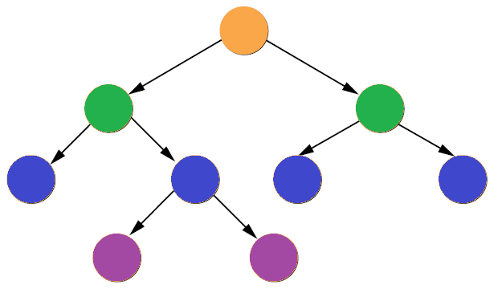
GST 1259 - Otimização de Sistemas de Transporte
Conceitos Básicos para Otimização
Árvores binárias
O nível de um nó n pode ser definido do seguinte modo: o no raiz tem nível 0, os outros nós tem um nível que e maior uma unidade que o nível de seu pai.
Em uma arvore binária cada nó tem no máximo duas subarvores, e quando ha uma somente, e necessário distinguir entre subarvore esquerda e direita.
Árvores binárias podem ser vistas em diversas situações do cotidiano.
Por exemplo, um torneio de futebol eliminatório, do tipo das copas dos países, como a Copa do Brasil, em que a cada etapa os times são agrupados dois a dois e sempre são eliminados metade dos times.
Veja representação gráfica de uma árvore binária na figura ao lado.
Prof. Adm. Msc. Luiz Cláudio Brites Lobato

Slide 46
GST 1259 - Otimização de Sistemas de Transporte
Conceitos Básicos para Otimização
Árvores binárias
Uma operação muito comum e percorrer uma árvore binária, o que significa passar por todos os nós, pelo menos uma vez.
O conceito de visitar significa executar uma operação com a informação armazenada no nó, por exemplo, imprimir seu conteúdo.
Uma árvore e uma estrutura não sequencial, diferentemente de uma lista, por exemplo. Não existe ordem natural para percorrer árvores e, portanto podemos escolher diferentes maneiras de percorrê-las.
A busca nada mais e do que um percurso em uma árvore. O percurso em uma árvore visitando cada nó uma única vez gera uma sequencia linear de nós. Assim, passa a ter sentido falar em sucessor e predecessor de um nó segundo um determinado percurso.
Ha três maneiras de se percorrer árvores binárias: percurso em pré-ordem, percurso em pós-ordem e percurso em ordem.
Prof. Adm. Msc. Luiz Cláudio Brites Lobato

Slide 47
GST 1259 - Otimização de Sistemas de Transporte
Conceitos Básicos para Otimização
Árvores binárias
Para ilustrar melhor os percursos, usaremos como padrão a árvore da figura anterior, de forma nomear os nos de acordo com a ordem seguida.
O primeiro método, conhecido como percurso em pré-ordem, implica em executar os três passos na seguinte ordem:
a) Visitar a raiz;
b) Percorrer a subarvore da esquerda em pré-ordem;
c) Percorre a subarvore da direita em pré-ordem.
Neste caso a visita aos nós acontecem de cima para baixo da esquerda para a direita, Passando pelo nó raiz antes de visitar os nós a ela ligados.
O procedimento para o percurso em pré ordem e:
Se árvore vazia → fim
Visitar o nó raiz
Percorrer em pré-ordem a subarvore esquerda
Percorrer em pré-ordem a subarvore direita
Prof. Adm. Msc. Luiz Cláudio Brites Lobato

Slide 48
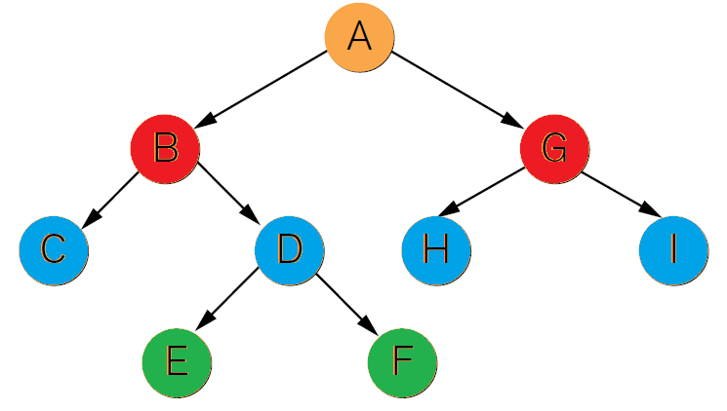
GST 1259 - Otimização de Sistemas de Transporte
Conceitos Básicos para Otimização
Árvores binárias
Para a árvore da figura abaixo este percurso forneceria os seguintes resultados:
A B C D E F G H I.
Note que o resultado será sempre o mesmo, mas o caminho na figura esta representado de maneira diferente.
Exemplo de árvore percorrida pelo método da pré ordem.
Prof. Adm. Msc. Luiz Cláudio Brites Lobato

Slide 49
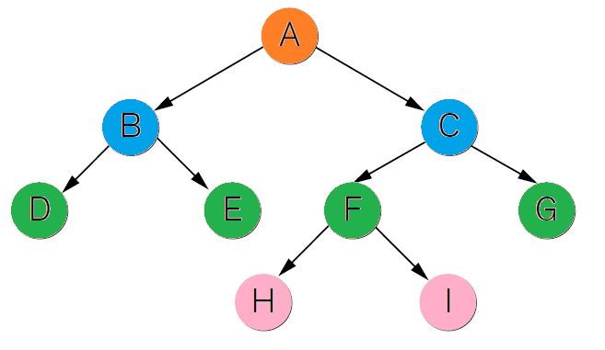
GST 1259 - Otimização de Sistemas de Transporte
Conceitos Básicos para Otimização
Árvores binárias
O segundo método, conhecido como percurso em ordem, implica em executar os três passos de baixo para cima e da esquerda para a direita seguinte ordem:
1. Percorrer a subarvore da esquerda em ordem simétrica;
2. Visitar a raiz;
3. Percorrer a subarvore da direita em ordem simétrica.
Assim, o procedimento e:
Se arvore vazia → fim
percorrer em ordem a subarvore esquerda
visitar o no raiz
percorrer em ordem a subarvore direita
O resultado deste método esta representado na árvore na figura temos como resultado: A B C D E F G H I.
Exemplo de árvore percorrida pelo método em ordem.
Prof. Adm. Msc. Luiz Cláudio Brites Lobato

Slide 50
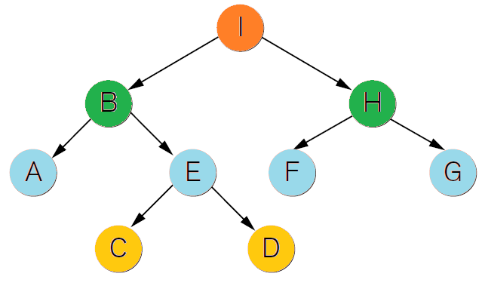
GST 1259 - Otimização de Sistemas de Transporte
Conceitos Básicos para Otimização
Árvores binárias
O terceiro método, o percurso pós ordem, pode ser ilustrado pelo cálculo da altura de uma árvore. Para calcular a altura de uma árvore é necessário calcular o maior caminho da raiz até uma de suas folhas. Deste modo só podemos calcular o comprimento de um caminho a partir de um nó v após percorrermos todos os seus descendentes. Veja o resultado na figura a seguir.
Neste caso a visita aos nós acontecem da esquerda para a direita de baixo para cima, visitando por ultimo a raiz.
Se árvore vazia → fim
percorrer em pós-ordem a subarvore esquerda
percorrer em pós-ordem a subarvore direita
visitar o no raiz.
Exemplo de árvore percorrida pelo método em pós ordem.
Prof. Adm. Msc. Luiz Cláudio Brites Lobato

Slide 51
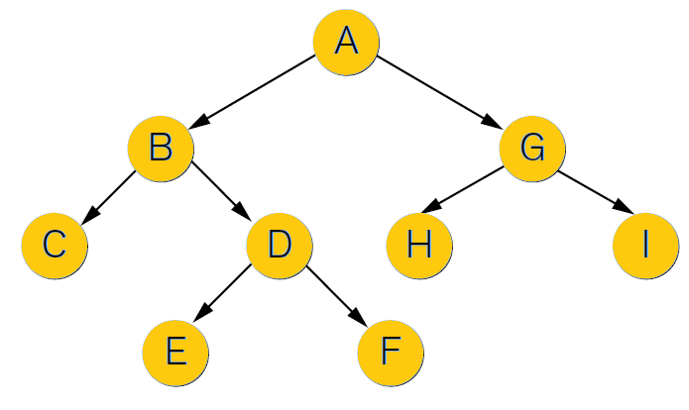
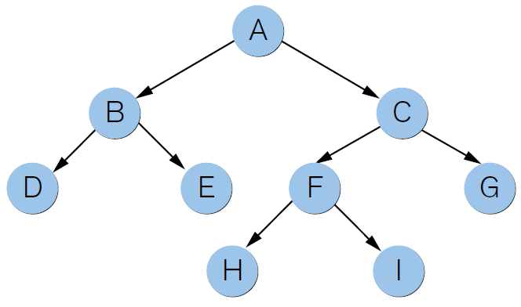
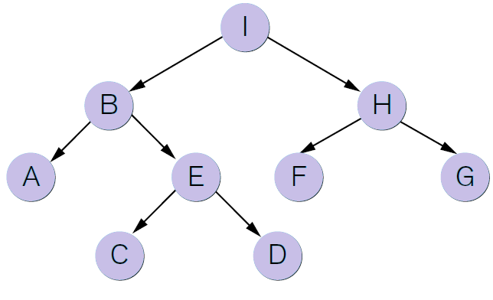
GST 1259 - Otimização de Sistemas de Transporte
Conceitos Básicos para Otimização
Árvores binárias
Comparativo dos três métodos de percorrer uma árvore binária.
Método da Pré Ordem.
Método em Ordem.
Método da Pós Ordem.
Prof. Adm. Msc. Luiz Cláudio Brites Lobato

Slide 52
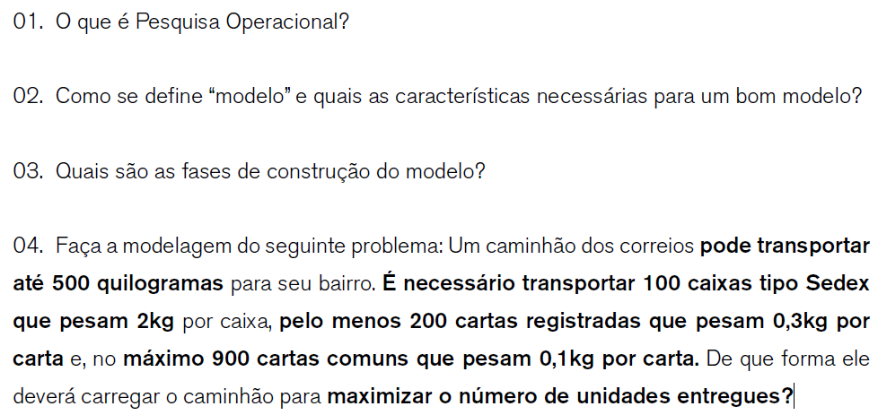
GST 1259 - Otimização de Sistemas de Transporte
Conceitos Básicos para Otimização
Prof. Adm. Msc. Luiz Cláudio Brites Lobato

Slide 53
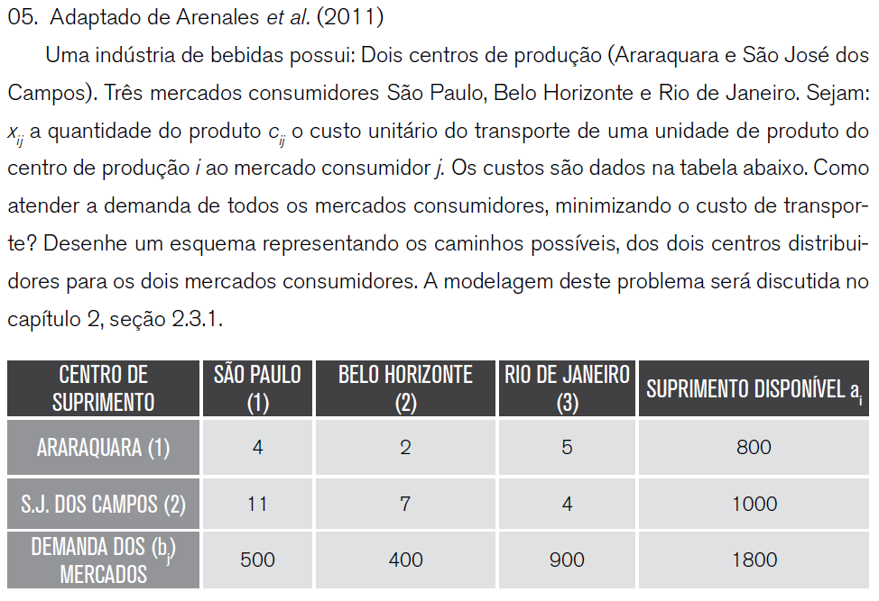
GST 1259 - Otimização de Sistemas de Transporte
Conceitos Básicos para Otimização
Prof. Adm. Msc. Luiz Cláudio Brites Lobato

Slide 54
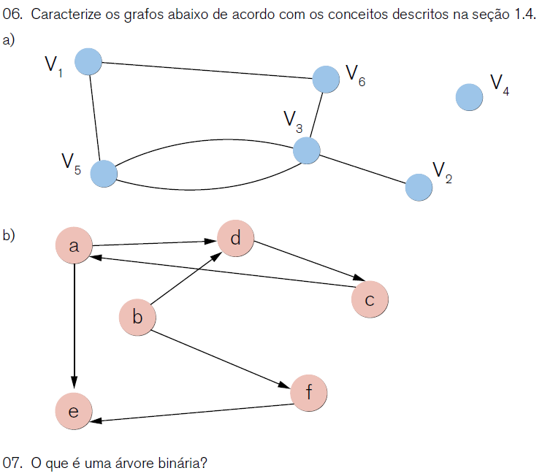
GST 1259 - Otimização de Sistemas de Transporte
Conceitos Básicos para Otimização
Prof. Adm. Msc. Luiz Cláudio Brites Lobato

Slide 55
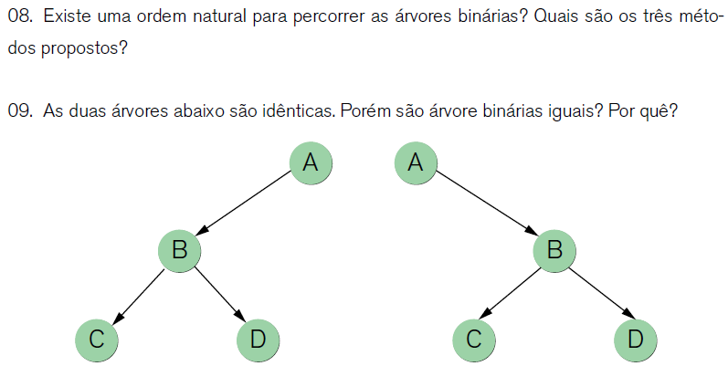
GST 1259 - Otimização de Sistemas de Transporte
Conceitos Básicos para Otimização
Prof. Adm. Msc. Luiz Cláudio Brites Lobato

Slide 56
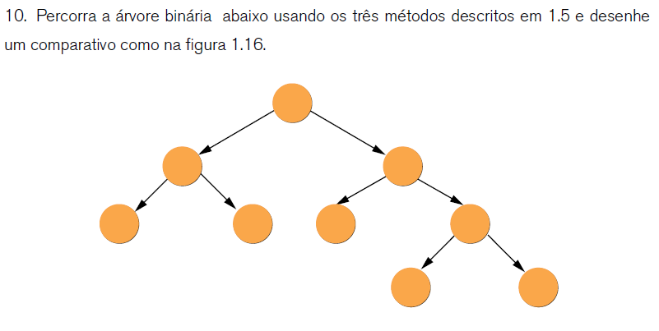
GST 1259 - Otimização de Sistemas de Transporte
Conceitos Básicos para Otimização
Prof. Adm. Msc. Luiz Cláudio Brites Lobato

Slide 57


AGUARDEM . . .
Estou construindo mais aulas , aguardem que assim que terminar mais aulas irei postar o material.
Em quanto isso podem ficar a vontade para ler o material didático, pois ele é a fonte das aulas desenvolvidas até o presente momento.
Mãos à obra! ! ! !

Slide 58
“Tenham sempre Força, Sabedoria e Beleza na condução de suas ações cotidianas”.
Prof. Adm. Msc. Luiz Cláudio Brites Lobato
e-mail: luizlobato0101@gmail.com

